Slide 1
建设工程消防设计审查验收政策解读
建设工程消防设计审查验收政策解读
2021年12月15日

Slide 2
目 录
一、消防审验历史沿革
二、如何理解消防审验职责
三、特殊建设工程消防设计审查
四、特殊建设工程消防验收
五、其他建设工程消防备案抽查
六、建设工程消防审验监督与执法

Slide 3

一、历 史 沿 革
1957年《消防条例》——不涉及建设工程监管。
1984年《消防监督条例》——制定技术标准；参加验收。
1987年《消防监督条例实施细则》——建设单位验收，公安机关参加验收。
1998年9月1日《消防法》——全部纳入审批，公安机关消防机构组 织验收，不合格不得使用；擅自使用责令限期改正。
2009年5月1日《消防法》——区分性质，重点纳管（审查、备案抽查结合）；验收项目不合格不得使用；备案项目及时报备接受抽查。
2019年4月23日《消防法》——区分性质，取消消防设计备案与设计备案抽查。

Slide 4
二、如何理解此项职责
1.职责由来：新一轮机构改革、职能调整。是党中央国务院重大决策部署，是必须履行好的职责和责任。
2.职责范围：所有建设工程（土木工程、建筑工程、线路管道和设备安装工程及装修工程），包含交通、水利、电力、化工、铁路、民航等。室内住宅装修、村民自建住宅，救灾和非人员密集临时场所的临时性建设活动除外。
3.职责边界：消防设计审查、验收、竣工验收备案抽查以及与其相关的监督检查及执法活动。（涉及审批、监督与执法活动，但不涉及依法审验后的消防安全监督检查）
4.职责内容：对建设工程的消防设计、施工质量进行审批把关（51号部令第一条）。规范履职，解决审批难、执法随意、中介垄断、权力寻租等。
5.职责依据：《建筑法》、《建设工程质量管理条例》、《消防法》、《建设工程消防设计审查验收管理暂行办法》（一般法与特殊法的关系）

Slide 5
二、如何理解此项职责
6.与施工许可关系：
（1）不互相重叠。依法可以不申请办理施工许可的房建市政建设工程以及其他专业工程，仍然要按办理消防审验；按照国家工程消防技术标准不需要设防的市政类工程。
（2）不互为前置。施工图审查可将消防、人防等专项技术审查一并纳，但消防行政许可的结论要单独出具。
7.监管重点：鉴于火灾危险性，着眼于“预防”。通过履行法定监管职责，确保建设工程消防设计、施工符合国家建设工程消防技术标准。
对火灾危险性大以及发生频率高的建设工程，如依法不需要办理施工许可的小型公共娱乐场所、公众聚集场所等，要实施重点监管。

Slide 6
二、如何理解此项职责
8.消防审验涉及主体：
（1）审验主管部门；（2）工程参建各方（建设单位、设计、图审、施工、监理）；（3）第三方技术服务机构（设计审查技术服务机构、消防设施检测技术服务机构、现场评定技术服务机构）；（4）专家。具体关系如下：
监督关系：审验主管部门与建设参建各方。
委托关系：建设单位与技术服务机构。
监督、委托关系：审验主管部门与第三方技术服务机构。
协助关系：主管部门与专家（必须在省、市级专家库里）
消防技术服务机构可能为设计单位、施工图审查机构、消防设施检测机构以及其他具备条件的市场主体。
在实行施工图联合审查的项目中，施工图审查机构就是消防技术服务机构。
接受委托从事现场评定的技术服务机构，不一定是消防设施检测机构。
委托消防设施检测的，应当从省消防救援总队公布的维护保养检测机构中选取。

Slide 7
二、如何理解此项职责
9.履职保障：
（1）人员机构保障：专门机构和稳定梯队队伍。
（2）技术力量保障：审验部门、参建主体、第三方技术机构、社会科研力量。
审验主管部门对审验消防审验负监督责任，必须培育审验队伍和技术支撑，提升审验能力,这是队伍建设的总方向。
10.职责分工：
省厅：指导监督全省消防审验工作，并负责特殊消防设计审查；
市、县：房建市政类按照“施工许可”管辖权限分工；特殊建设工程由设区市住建局制定，做到分工明确，无缝对接，并主动公开，及时备案。

Slide 8
二、如何理解此项职责
按照法律、行政法规和国家工程建设消防技术标准，审查建设工程的建筑类别、总平面布局和平面布置、耐火等级、建筑构造、安全疏散、消防给水、消防电源及配电、各类消防设施等的消防设计，以及选用的消防产品和具有防火性能要求的建筑材料是否符合要求。
上述消防设计内容是一个整体，某一建设工程可能只涉及其中部分内容，但是一座建筑或其中的一个场所的消防质量合格，必须包含国家工程建设消防技术标准对该建筑作出的所有技术要求。
针对设区市住建主管部门。目前，上位法规政策和文件无法一步到位，需要设区市结合本地实际，在法律框架内，主动作为，出台简化优化和规范强化监管的具体措施；按照应管尽管、应审尽审的原则，加强对设计和施工质量的监管。

Slide 9
二、如何理解此项职责
建设工程
消防设计
施工许可
施工图审查
1.蓝与灰不重叠灰色部分内：消防技术标准未规定消防设防的部分；
2.黄与蓝不重叠灰色部分内：非房建市政工程以及依法可不办理施工许可部分；需要办施工许可，但不需要消防设防的。
3.红与黄不重叠黄色部分内：依法不需要办理施工图审的房建市政类建设工程。
4.红与黄不重叠蓝色部分内：房建市政类非特殊建设工程，依法不需要办理施工许可的人员密集型场所

Slide 10

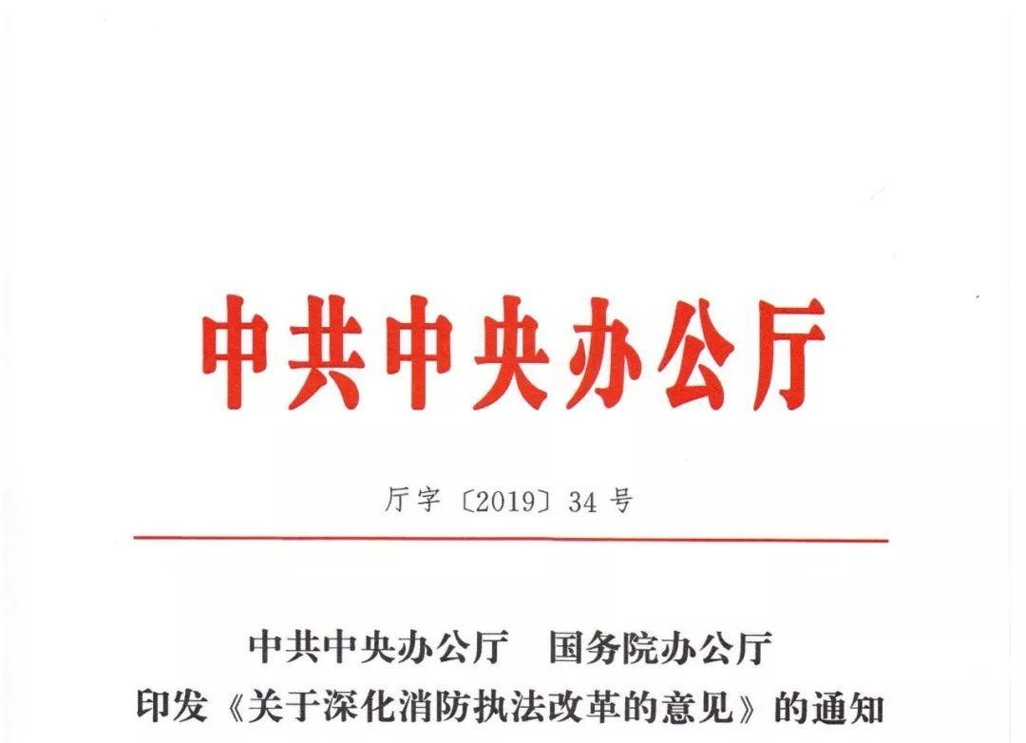
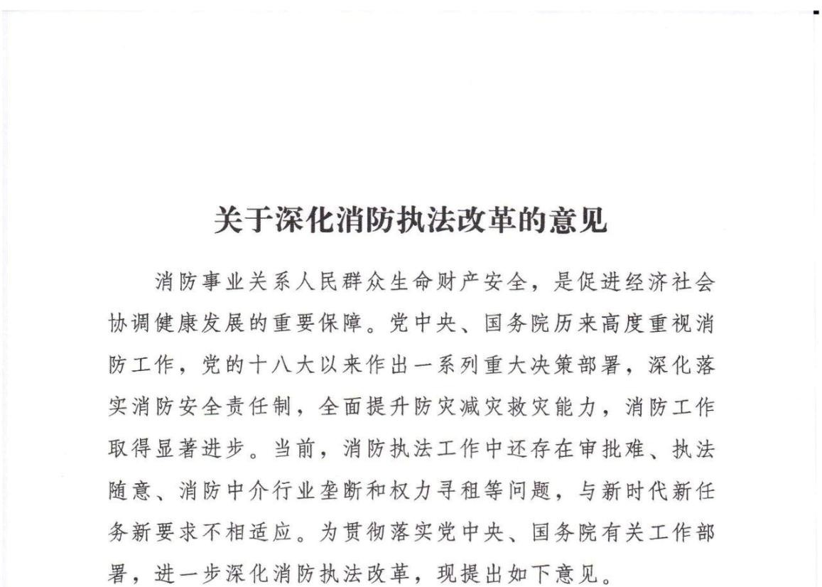
审批难、执法随意、消防中介行业垄断及权力寻租等

Slide 11
三、特殊建设工程消防设计审查
（一）审查范围：51号令第十四条，共计12项，严格遵守，不得任意扩大、缩小。
（二）申报要件：区分特殊建设工程与既有建筑装修改造工程两种。
1.特殊建设工程：申请表；消防设计文件；工程规划许可（依法），临时性建筑批准文件。
2.既有建筑装修工程：增加房屋权属证明资料、既有建筑消防验收备案证明文件（1998年1月1日前免提交）、既有建筑工程规划许可证明文件。
（三）办理时限：实行施工图联合审查的，3个工作日；非房建市政类15个工作日。

Slide 12
三、特殊建设工程消防设计审查
（四）审查不合格情形（部令第三十条，部令细则第十三条）
（1）申请材料不齐全或者不符法定形式；
（2）设计单位不具备相应资质；
（3）特殊消防设计或者超规范允许采取论证或者加强措施的，未按照规定通过省级或者设区市主管部门组织的专家评审；
（4）设计文件编制的格式和深度达不到部令细则要求；
（5）没有严格执行国家消防技术标准强制性条文；
（6）没有严格执行消防技术标准中带有“严禁”、“必须”、“应”、“不应”、不得等非强制性条文规定。
（7）新建建设工程消防车道、消防车登高操作场地和建筑室内外工人员操作或者使用的消防设施标识化管理在设计阶段落实到位。

Slide 13
三、特殊建设工程消防设计审查
（五）注意事项：
1.经审查的消防设计文件不得擅自修改，确需修改的，应当重新报送审验。
2.存在特殊消防设计或者超规范（允许采取论证或者加强措施）的，有关专家评审应当在技术审查前完成。
3.实行施工图联合审查的，主管部门原则上只做要件合规性审查，即审查不合格情形中的（1）至（3）项。
4.特殊建设工程消防设计文件原则上必须做施工图审查。
5.既有建筑装修工程，施工图审查机构的收件要件，严格执行省厅细则第十五条规定，不得扩大。
6.主管部门对“改变使用功能变更”具有判断义务，可结合施工图审查意见、收件审查、受理审查综合判断，确实改变使用功能的，书面告知申请人依法取得自然资源部门出具的使用功能变更批准手续。

Slide 14
三、特殊建设工程消防设计审查
（六）关于特殊建设工程范围的解读
具有下列情形之一的是特殊建设工程：
（一）总建筑面积大于二万平方米的体育场馆、会堂，公共展览馆、博物馆的展示厅；
（二）总建筑面积大于一万五千平方米的民用机场航站楼、客运车站候车室、 客运码头候船厅；
（三）总建筑面积大于一万平方米的宾馆、饭店、商场、市场；
（四）总建筑面积大于二千五百平方米的影剧院，公共图书馆的阅览室，营业性室内健身、休闲场馆，医院的门诊楼，大学的教学楼、图书馆、食堂，劳动密集型 企业的生产加工车间，寺庙、教堂；
（五）总建筑面积大于一千平方米的托儿所、幼儿园的儿童用房，儿童游乐厅等室内儿童活动场所，养老院、福利院，医院、疗养院的病房楼，中小学校的教学楼、 图书馆、食堂，学校的集体宿舍，劳动密集型企业的员工集体宿舍；

Slide 15
三、特殊建设工程消防设计审查
（六）总建筑面积大于五百平方米的歌舞厅、录像厅、放映厅、卡拉ＯＫ厅、 夜总会、游艺厅、桑拿浴室、网吧、酒吧，具有娱乐功能的餐馆、茶馆、咖啡厅；
（七）国家建设消防技术标准规定的一类高层住宅建筑；
（八）城市轨道交通、隧道工程，大型发电、变配电工程；
本条第一至七项规定以外的单体建筑面积大于四万平方米或者建筑高度超过五十米的公共建筑；
（九）生产、储存、装卸易燃易爆危险物品的工厂、仓库和专用车站、码头， 易燃易爆气体和液体的充装站、供应站、调压站。
（十）国家机关办公楼、电力调度楼、电信楼、邮政楼、防灾指挥调度楼、广播电视楼、档案楼；
（十一）设有本条第一项至第六项所列情形的建设工程；
（十二）本条第十项、第十一项规定以外的单体建筑面积大于四万平方米或者建筑高度超过五十米的公共建筑。

Slide 16
三、特殊建设工程消防设计审查
建设工程的含义有如下两方面的含义：一方面，它是建设单位组织勘察、设计、 施工、监理等单位共同参与的一项活动；另一方面它又含有工程建设活动的成果。本条表述方式，罗列的是建筑物或场所的用途或规模，因此按照本条这样的表述方式，存在如下几种理解：
一是具体建设工程的成果是本条所列范围，才属于特殊建设工程；
二是对本条所列范围的建筑物或场所进行局部扩建、改建也属于特殊建设工程；
三是原来不属于本条所列范围的建筑物或场所，改建、扩建后的成果属于本条所列范围的，也应当办理消防设计。
（七）特殊消防设计。
思考：51号部长令是在特殊建设工程消防设计审查里提及特殊消防设计，其他建设工程呢？
1.特殊消防设计情形：一是标准没规定，采用国际或者境外标准；二是采用“三新”技术，不符合标准的。

Slide 17
三、特殊建设工程消防设计审查
2.申报注意事项：消防审验主管部门受理特殊消防设计申请后，上报省厅评审前，应当先组织合规性审查，形成结论明确的书面意见，重点审查是否符合法定情形，编制内容是否齐全，编制深度是否符合部令细则要求等。
消防审验主管部门要严格督促建设单位，设计单位落实专家组意见，未落实到位的，不得出具设计审查合格意见书。

Slide 18
四、特殊建设工程消防验收
（一）如何理解消防验收：
1.建设单位组织竣工验收（含消防查验）合格的基础上，通过抽查、评定，做出是否合格的行政许可决定。
2.由实施消防验收行政许可的机关组织，建设、设计、施工、监理、检测等建设工程参与单位配合。
3.程序：资料审查、现场抽样检查及功能测试、综合评定。
（二）验收受理要件：
1.申请表信息齐全、完整；
2.竣工验收报告，且消防查验内容完整符合要求；
3.涉及消防的竣工图与经审查合格的消防设计文件相符。

Slide 19
四、特殊建设工程消防验收
（三）竣工验收消防查验（所有建设工程）：
1.完成消防设计和合同约定的消防各项内容；
2.完整的工程消防技术档案和施工管理资料（含涉及消防的建筑材料、建筑构配件和设备的进场试验报告）；
3.对各分部分项工程验收合格；施工、设计 、工程监理、技术服务等单位确认工程消防质量符合有关标准；
4.消防设施性能、系统功能联调整联试内容检测合格。
注意事项：
1.消防查验可业主自行组织，也可以委托第三方技术服务机构实施，不得强制要求委托第三方；
2.消防查验属于法定专项查验，必须在编制竣工验收报告前开展，查验合格后方可编制竣工验收报告；

Slide 20
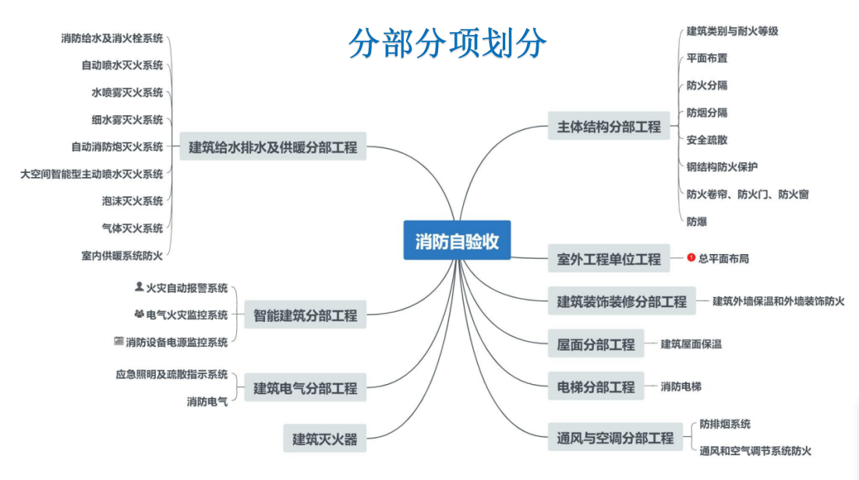

Slide 21
四、特殊建设工程消防验收
3.消防查验、消防验收以及联合验收衔接问题，核心要把握一点，消防查验为单独环节，消防查验和五方主体验收同为建设单位组织，但前者不是法定消防验收，后者是法定验收；联合验收“联合”的是“五方主体验收”与“消防验收”。
4.消防查验应当填写查验表，各分部分项检测检测检查内容应当完整。
（四）现场评定（含备案抽中项目）
1.评定规则与《建设工程消防验收评定规》（GA836-2016）发生重大变化：不再区分A、B、C规则，改为强制性条文和消防技术标准中带有“严禁”、“必须”、“应”、“不应”、不得等非强制性条文规定，采用“一票否决”标准。
2.部令细则第十九条“每一项目”的抽样数量不少于2处的理解。此处的“每一项目”，是指部令细则第十八条中十八个具体项目中的每一个项目。如“安全疏散项”，应当为里面包含的每一个项目，如安全出口、疏散门等，抽样数量不少于2处。
3.防火间距、消防车登高操作场地、消防车道的设置及安全出口全数检查。

Slide 22
五、其他建设工程消防验收备案抽查
（一）关于备案抽查的要件
（一）验收备案表；
（二）工程竣工验收报告；
（三）设计消防的建设工程竣工图纸。
注意事项：
1.无论是否抽中，备案前，建设单位均需要开展消防竣工验收消防查验；
2.抽中项目，按照验收项目进行现场评定；
3.既有建筑装修改造，要同时查验既有建筑房屋权属证明资料、既有建筑消防验收备案证明文件（1998年1月1日前免提交）、既有建筑工程规划许可证明文件等。依据：《消防法》、《福建省违法建设处置若干规定》、《福建省建筑装修管理暂行规定》理由：地方性法规、规章，部门要执行。

Slide 23
五、其他建设工程消防验收备案抽查
（二）关于备案项目的消防设计
按照国家建设工程消防技术标准所有进行消防设计的建设工程都要做消防设计。其中：依法需要办理施工许可的，在申请施工许可时，应当提供满足施工许可要的设计图纸及技术资料，有办理施工图审查的，纳入施工图审查范围，否则，不得发放施工许可；依法不需要办理施工许可的，属于人员密集场所，消防设计应当办理消防技术审查（施工图审查）。
（三）消防设计审查验收项目与备案抽查项目在工程层面的区别：
审查验收项目：未经审查（审查不合格），不得施工；未经验收，禁止投入使用；
备案抽查项目：未经消防设计，不得办理施工许可；备案抽查不合格，应当停止使用。
（四）备案办理时限：7个工作日，联合审查的，从其规定。

Slide 24
六、建设工程消防审验监督与执法
（一）监督检查依据：
《消防法》第56条：住房和城乡建设主管部门、消防救援机构及其工作人员应当按照法定的职权和程序进行消防设计审查、消防验收、备案抽查和消防安全检查，做到公正、严格、文明、高效。
住房和城乡建设主管部门、消防救援机构及其工作人员进行消防设计审查、消防验收、备案抽查和消防安全检查等，不得收取费用，不得利用职务谋取利益；不得利用职务为用户、建设单位指定或者变相指定消防产品的品牌、销售单位或者消防技术服务机构、消防设施施工单位。
解读：1.监督范围：消防设计审查验收备案抽查；消防安全检查不属于监督范围。
2.监督对象：消防设计、施工各方参建主体、技术服务机构；
3.监督内容：建设工程消防设计和施工行为符合现行国家消防技术标准。
4.监督形式：A:验收、备案和抽查；
B:施工质量过程日常监管；
C:对主体从业活动的专项监督抽查。
5.注意事项：不得谋私、不得权力寻租，自觉接受监督。
6.监督后果：处罚、行政处理、信用惩戒等。

Slide 25
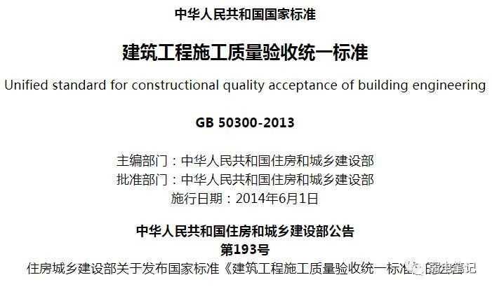

Slide 26
3．0．3 建筑工程的施工质量控制应符合下列规定：
建筑工程采用的主要材料、半成品、成品、建筑构配件、器具和设备 应进行进场检验。凡涉及安全、节能、环境保护和主要使用功能的重要材 料、产品，应按各专业工程施工规范、验收规范和设计文件等规定进行复 验，并应经监理工程师检查认可；
各施工工序应按施工技术标准进行质量控制，每道施工工序完成后，经 施工单位自检符合规定后，才能进行下道工序施工。各专业工种之间的相 关工序应进行交接检验，并应记录；
对于监理单位提出检查要求的重要工序，应经监理工程师检查认可，才 能进行下道工序施工。

Slide 27
3．0．6 建筑工程施工质量应按下列要求进行验收： 1 工程质量验收均应在施工单位自检合格的基础上进行； 2 参加工程施工质量验收的各方人员应具备相应的资格； 3 检验批的质量应按主控项目和一般项目验收；
对涉及结构安全、节能、环境保护和主要使用功能的试块、试件及材料， 应在进场时或施工中按规定进行见证检验；
隐蔽工程在隐蔽前应由施工单位通知监理单位进行验收，并应形成验收 文件，验收合格后方可继续施工；
对涉及结构安全、节能、环境保护和使用功能的重要分部工程，应在验 收前按规定进行抽样检验；
工程的观感质量应由验收人员现场检查，并应共同确认。

Slide 28
3．0．3 建筑工程的施工质量控制应符合下列规定：
建筑工程采用的主要材料、半成品、成品、建筑构配件、器具和设备 应进行进场检验。凡涉及安全、节能、环境保护和主要使用功能的重要材 料、产品，应按各专业工程施工规范、验收规范和设计文件等规定进行复 验，并应经监理工程师检查认可；
各施工工序应按施工技术标准进行质量控制，每道施工工序完成后，经 施工单位自检符合规定后，才能进行下道工序施工。各专业工种之间的相 关工序应进行交接检验，并应记录；
对于监理单位提出检查要求的重要工序，应经监理工程师检查认可，才 能进行下道工序施工。

Slide 29
3．0．6 建筑工程施工质量应按下列要求进行验收： 1 工程质量验收均应在施工单位自检合格的基础上进行； 2 参加工程施工质量验收的各方人员应具备相应的资格； 3 检验批的质量应按主控项目和一般项目验收；
对涉及结构安全、节能、环境保护和主要使用功能的试块、试件及材料， 应在进场时或施工中按规定进行见证检验；
隐蔽工程在隐蔽前应由施工单位通知监理单位进行验收，并应形成验收 文件，验收合格后方可继续施工；
对涉及结构安全、节能、环境保护和使用功能的重要分部工程，应在验 收前按规定进行抽样检验；
工程的观感质量应由验收人员现场检查，并应共同确认。

Slide 30
一、是建筑工程质量合格的一部分，与建筑法规的关系问 题：
建设工程质量管理体系同样适用于消防工程质量。
二、如何理解把握消防验收评定规则：
1、综合评定和证据链：哪些可以现场直接判定、哪些需 要结合竣工档案做出判定；
2、消防方面具备使用条件的原则（局部与整体之间的关 系，改扩建工程与整体的关系）

Slide 31
六、建设工程消防审验监督与执法
（二）监督执法（处罚、行政强制）
1.处罚依据1：《消防法》58条：第五十八条 违反本法规定，有下列行为之一的，由住房和城乡建设主管部门、消防救援机构按照各自职权责令停止施工、停止使用或者停产停业，并处三万元以上三十万元以下罚款：
（一）依法应当进行消防设计审查的建设工程，未经依法审查或者审查不合格，擅自施工的；
（二）依法应当进行消防验收的建设工程，未经消防验收或者消防验收不合格，擅自投入使用的；
（三）本法第十三条规定的其他建设工程验收后经依法抽查不合格，不停止使用的；
建设单位未依照本法规定在验收后报住房和城乡建设主管部门备案的，由住房和城乡建设主管部门责令改正，处五千元以下罚款。
延伸条款：住建部令51号第三十四条，其他建设工程竣工验收合格之日起五个工作日内，报备案。
解读：1.第（一）项针对建设工程；第（二）、（三）项针对已经投入使用的工程；
2.依法进行消防验收备案的，建设单位未依照本法规定在验收后5日内报备；
3.对历史遗留问题，特别是消防移交过来的案件，要谨慎处理。
4.对承接前其他类建设工程，未设计备案及依法不需要办理施工许可的，不予处理。

Slide 32
六、建设工程消防审验监督与执法
六、建设工程消防审验监督与执法
2.处罚依据2：消防法第59条 违反本法规定，有下列行为之一的，由住房和城乡建设主管部门责令改正或者停止施工，并处一万元以上十万元以下罚款：
（一）建设单位要求建筑设计单位或者建筑施工企业降低消防技术标准设计、施工的；
（二）建筑设计单位不按照消防技术标准强制性要求进行消防设计的；
（三）建筑施工企业不按照消防设计文件和消防技术标准施工，降低消防施工质量的；
（四）工程监理单位与建设单位或者建筑施工企业串通，弄虚作假，降低消防施工质量的。
解读：针对在建工程，按照特别法优于一般法的原则，出现所列情形的，按照本条依据执行，不执行《建设工程质量管理条例》。

Slide 33
六、建设工程消防审验监督与执法
3.处罚依据3：消防产品质量认证、消防设施检测等消防技术服务机构出具虚假文件的，责令改正，处五万元以上十万元以下罚款，并对直接负责的主管人员和其他直接责任人员处一万元以上五万元以下罚款；有违法所得的，并处没收违法所得；给他人造成损失的，依法承担赔偿责任；情节严重的，由原许可机关依法责令停止执业或者吊销相应资质、资格。
前款规定的机构出具失实文件，给他人造成损失的，依法承担赔偿责任；造成重大损失的，由原许可机关依法责令停止执业或者吊销相应资质、资格。
解读：1.处罚对象：消防产品质量认证、消防设施检测等技术服务机构。“等”字要注意，可以引申至设计单位、施工图审查机构等消防技术服务机构。
2.处罚内容：住建主管部门负责罚款，情节严重的，可以移交省消防救援机构处理。
4.行政强制：《消防法》70条 本法规定的行政处罚，除应当由公安机关依照《中华人民共和国治安管理处罚法》的有关规定决定的外，由住房和城乡建设主管部门、消防救援机构按照各自职权决定。
被责令停止施工、停止使用、停产停业的，应当在整改后向作出决定的部门或者机构报告，经检查合格，方可恢复施工、使用、生产、经营。
当事人逾期不执行停产停业、停止使用、停止施工决定的，由作出决定的部门或者机构强制执行。
责令停产停业，对经济和社会生活影响较大的，由住房和城乡建设主管部门或者应急管理部门报请本级人民政府依法决定。

Slide 34




防治投入
火灾代价
火灾损失

Slide 35
谢谢！

Slide 36
拓展注意事项
1.设区市住建系统设置审批系统时，要特别注意不要将施工许可作为消防审验的前置条件。
2.历史遗留问题，历史背景及成因复杂，该请示的请示，该汇报的汇报，严格依法，防止反弹。
3.对于农家乐消防监督工作，目前上位依据未明确农家乐需要办理消防审验和监督。

